Slide 1
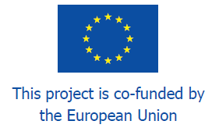
COMENIUS REGIO MCS IES PÉREZ GALDÓS
CAMPEONATOS EN LOS RECREOS

Slide 2
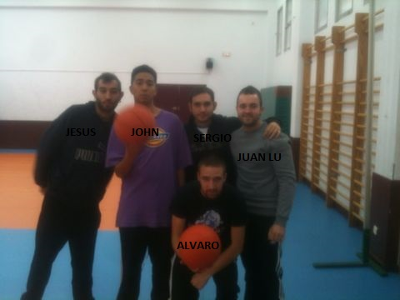
OBJETIVO PRINCIPAL
“Promoción de la actividad física y deportiva desde una perspectiva educativa y con un carácter eminentemente lúdico para crear hábitos saludables en la población escolar”.

Slide 3
OBJETIVOS ESPECÍFICOS
Dinamizar la vida del centro escolar
Promover el ocio
Integrar y aprovechar las nuevas tecnologías, en este caso a través del teléfono móvil
Practicar deportes con independencia del nivel de habilidad con actitud de respeto y tolerancia

Slide 4
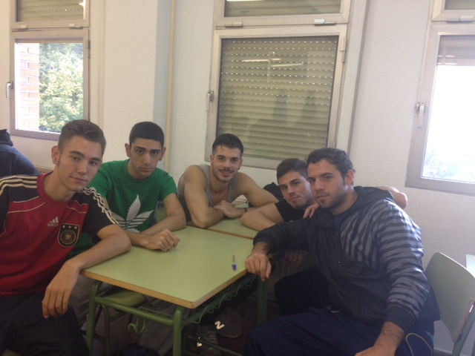
Más objetivos
Promover actitudes de colaboración, compañerismo y trabajo en equipo entre los alumnos

Slide 5
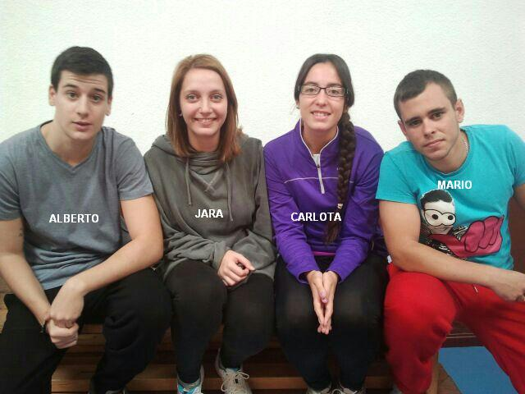
MODALIDADES
Fútbol
Baloncesto
Palas con Volante
Balonmano
Voleibol
Concurso de Coreografías.
Competiciones adaptadas: fútbol, unihockey, palas…
Juegos de Mesa y Ping/Pong

Slide 6
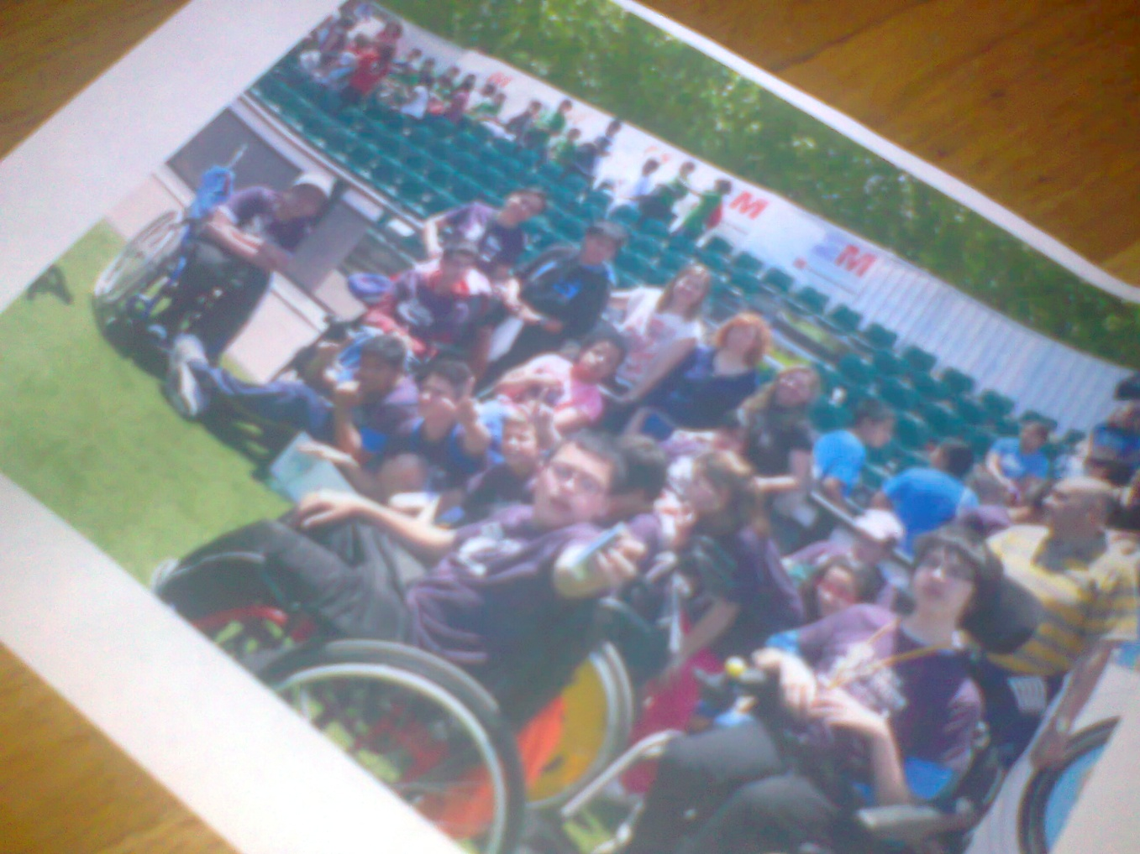
APLICACIONES DE TELÉFONOS MÓVILES
Cámaras de fotos y vídeo
Internet
Códigos QR
Brújula, cronómetro, atlímetro
Juegos de habilidad
Juegos con poleas
Redes sociales
Whatsup
Calculadora, grabadora
Twitter
Google maps
Google earth
Etc.

